Slide 1
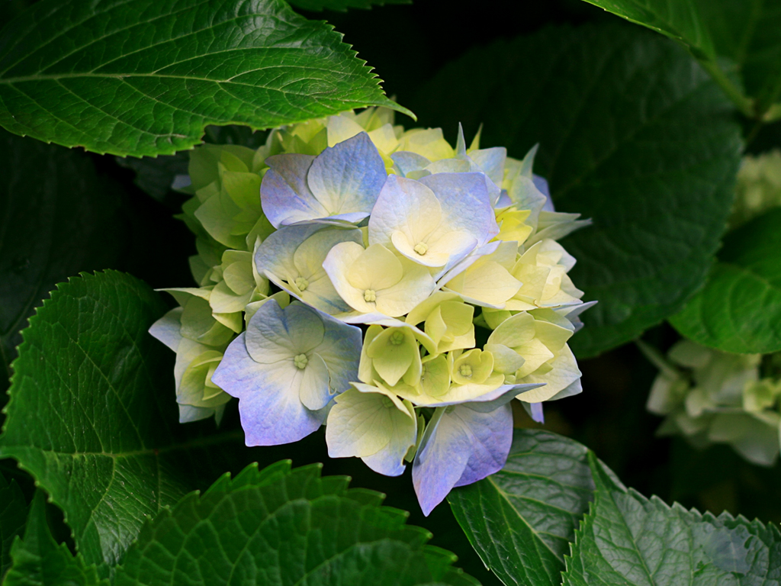
স্বাগতম

Slide 2
পাঠ পরিচিতি
শিক্ষক
পাঠ
এম,আবু নোমান
সহকারী শিক্ষক
বাটাখালী নূরীয়া দাখিল মাদ্রাসা
চকরিয়া,কক্সবাজার
হ্যালো ০১৮১-৫৪১৪৫৪
masternoman24434@gmail.com
বিষয়-বাংলা ভাষার ব্যাকরণ
শ্রেণি-৯ম/১০ম

Slide 3
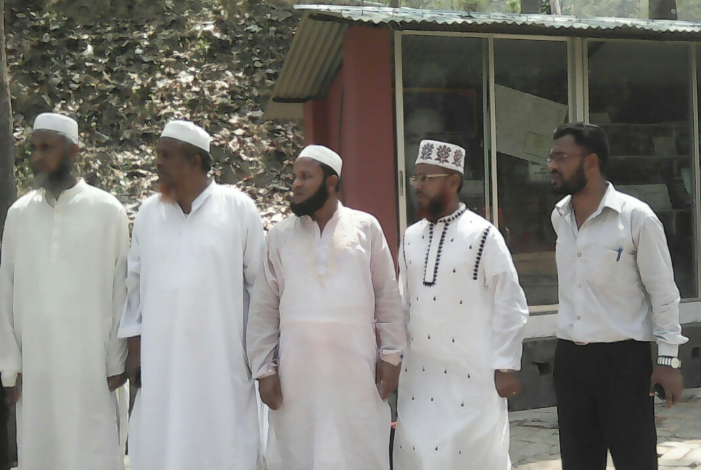
অনেক ব্যক্তি

Slide 4
একজন মানুষ

Slide 5
আজকের আলোচনার বিষয়ঃ
বচন
একটি পেনসিল
অনেক পেনসিল

Slide 6
শিখনফল
এই পাঠ শেষে শিক্ষার্থীরা---
১ । বচন শব্দের অর্থ বলতে পারবে ।
২। বচন কাকে বলে তা বলতে পারবে ;
৩। বচনের প্রকারভেদ বলতে পারবে ;

Slide 7
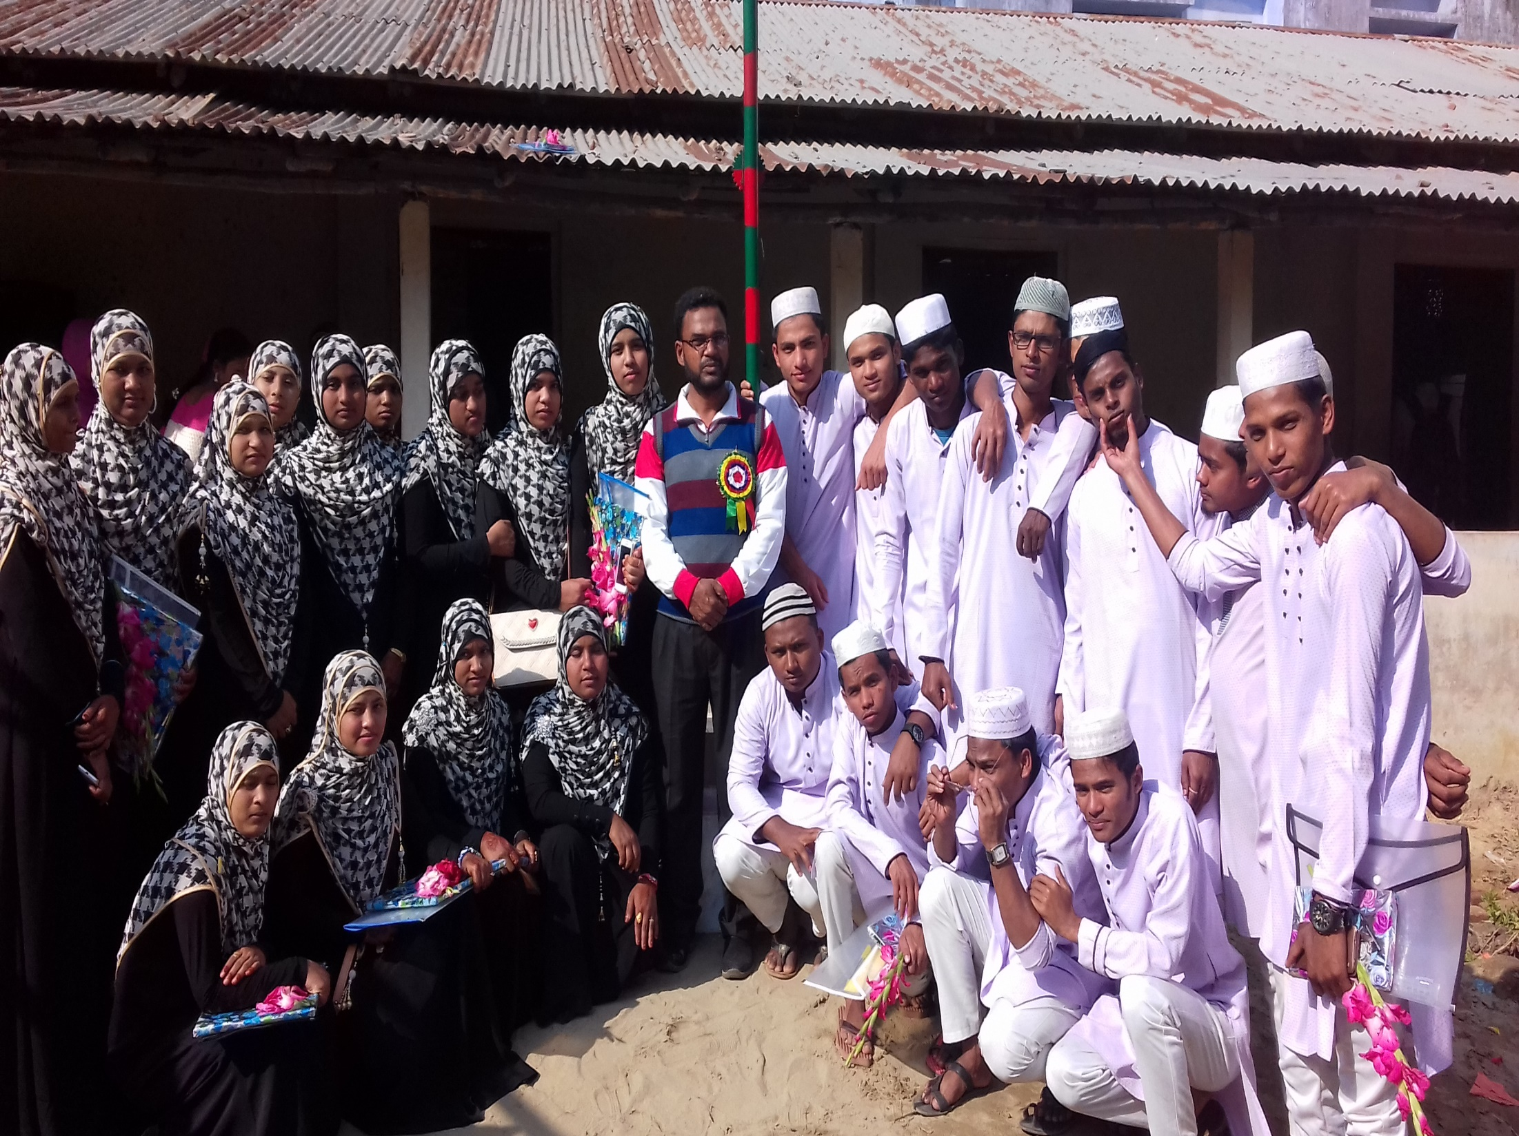
অনেক ছাত্র-ছাত্রী

Slide 8
একটি পেন্সিল
পেন্সিলগুলো

Slide 9
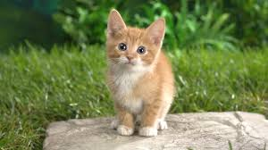
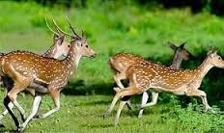
প্রাণী
প্রাণীসমূহ

Slide 10
বচনের সংজ্ঞা
বচন শব্দের অর্থ সংখ্যার ধারণা । যে শব্দ দ্বারা কোন ব্যাক্তি,বস্তু বা প্রাণীর সংখ্যাকে নির্দেশ করে তাকে বচন বলে ।

Slide 11
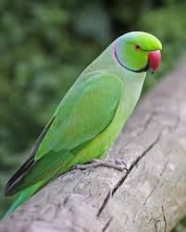
বচনের শ্রেণি বিভাগ
এক বচন
বহুবচন

Slide 12
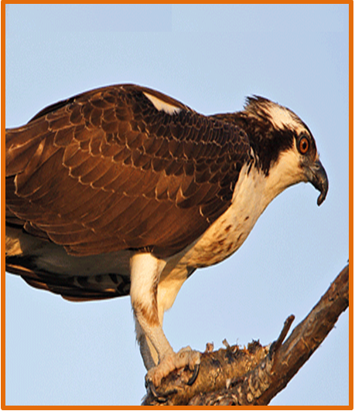
এক বচন
গাছে ১টি পাখি
১টি বক পানি পান করছে ।
যে শব্দ দ্বারা কোনো ব্যাক্তি ,বস্তু বা প্রাণীর একটি মাত্র সংখ্যার ধারণা হয় , তাকে একবচন বলে ।

Slide 13
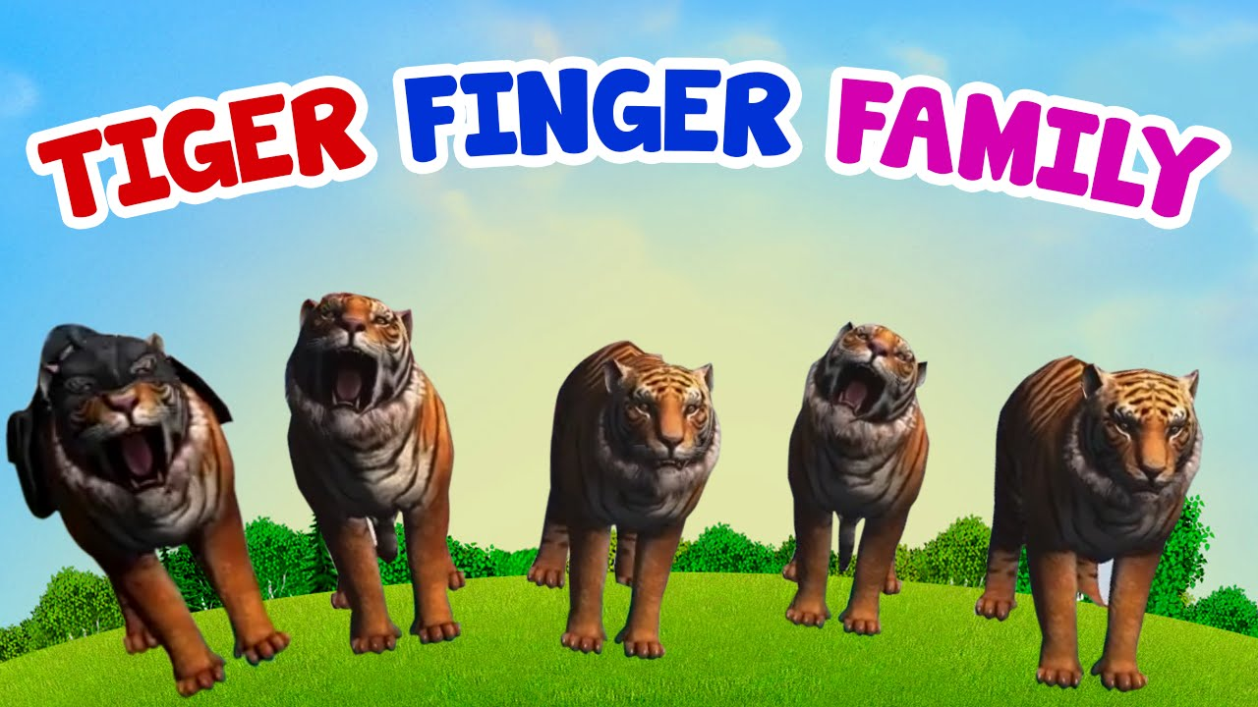
বহু বচনঃ
একাধিক পশু
একাধিক পেন্সিল

Slide 14
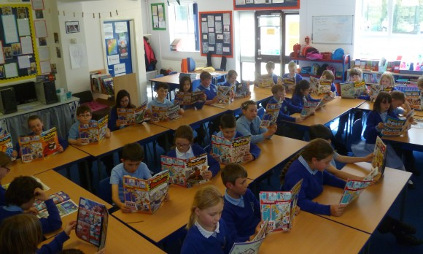
বহু বচনঃ-যে শব্দ দ্বারা কোনো প্রাণী, বস্তু বা ব্যাক্তির একের অধিক অর্থাৎ বহু সংখ্যার ধারনা হয়, তাকে বহু বচন বলে ।
শিক্ষার্থীরা পড়ছে

Slide 15
বচন পরিবর্তনের নিয়মঃ- কোনো কোনো সময় টা, টি,খানা, খানি ইত্যাদি যোগ করে বিশেষ্যের একবচন নির্দেশ করা হয় । যেমনঃ গরুটা, কলমটা ।
বাংলায় বহুবচন প্রকাশের জন্য রা, এরা, গুলি, গূলো দিগ ,দের প্রভৃতি বিভক্তি যুক্ত হয় । যেমনঃ-তারা সকলেই লেখাপড়া করে ।

Slide 16
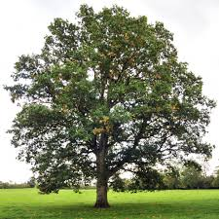
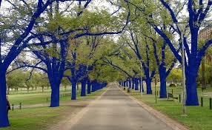
বৃক্ষ
বৃক্ষরাজি

Slide 17
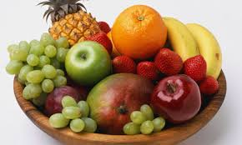
ফল
ফলগুলো

Slide 18
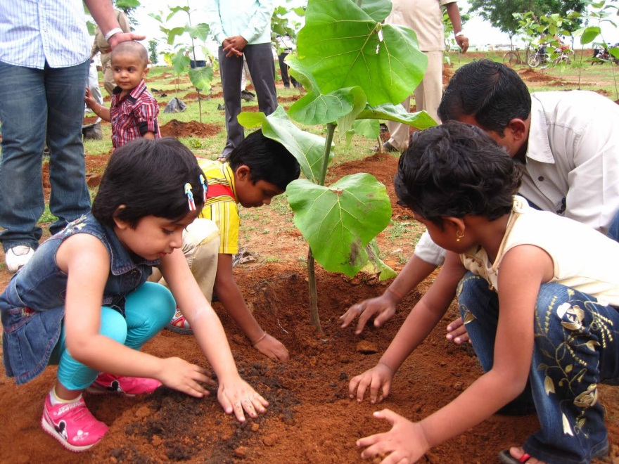
দলীয় কাজ
01.বচনের শ্রেণি বিভাগ ছকের মাধ্যমে দেখাও ।
০2.একবচন ও বহুবচন কাকে বলে ?

Slide 19
মূল্যায়ন
১। এক বচন কাকে বলে ?
২ । বহু বচন কাকে বলে ?
৩ । এক বচনের ১টি উদাহরন দাও ।
৪ । বহু বচনের ১ টি উদাহরন দাও ।

Slide 20
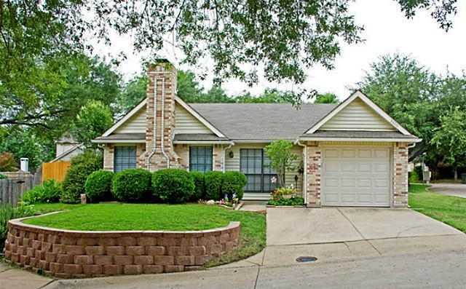
বাড়ির কাজ
বচন কাকে বলে ? বচনের প্রকারভেদ সমূহ বিশ্লেষন কর ।

Slide 21
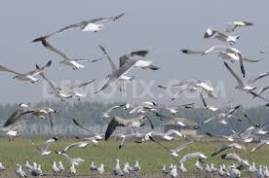
ধন্যবাদ

